Slide 1
LACOUR Mélissa
TERRIN Olivia
CORNET Arthur
LAVIGNE Enzo
POTIER Léo
Les mécanismes d’influence : la sympathie
Oral de psychologie sociale
02/12/2022
Année 2022-2023
BUT GEA 1er année
Mme PIANELLI

Slide 2
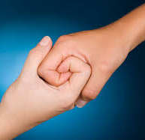
Sommaire
Definition du mécanisme d’influence la sympathie
Son fonctionnement
Quelques exemples
En résumé…

Slide 3
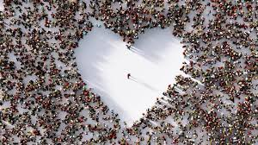
1. Définition du mécanisme d’influence la sympathie
Loi d’influence
Action spécifique
Affection

Slide 4
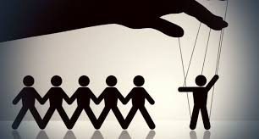
2. Son fonctionnement
La communication visuelle
Langage corporelle
Les compliments
La coopération
La similarité

Slide 5
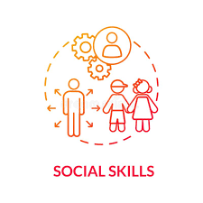
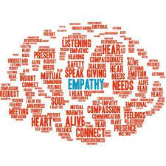
3. Quelques exemples
La proximité
L’humour
La ressemblance
La comparaison
La sincérité

Slide 6
4. En résumé…
Utilisable dans n’importe quelle situation
Différents moyens de l’utiliser

Slide 7
Bibliographie
Meurer, M. (2021, 15 mars). La sympathie : une technique de persuasion puissante. https://www.linkedin.com/pulse/la-sympathie-une-technique-de-persuasion-puissante-mathilde-meurer/?originalSubdomain=fr
Wikipedia contributors. (2021, 16 novembre). Sympathie. https://fr.wikipedia.org/wiki/Sympathie
Les mécanismes d’influence sociale. (2017, août 24). ppt video online télécharger. https://slideplayer.fr/slide/1613239/
Universalis‎, E. (s. d.). INFLUENCE. Encyclopædia Universalis. https://www.universalis.fr/encyclopedie/influence/2-les-mecanismes-de-la-communication/

Slide 8
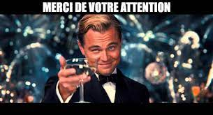

Slide 9
LACOUR Mélissa
TERRIN Olivia
CORNET Arthur
LAVIGNE Enzo
POTIER Léo
Les mécanismes d’influence : la sympathie
Oral de psychologie sociale
02/12/2022
Année 2022-2023
BUT GEA 1er année
Mme PIANELLI

